Slide 1
Мастер-класс Психолого-педагогическое сопровождение учащихся профильных классов на уроке и во внеурочное время
Данейкина О.В., зав. медиацентром, педагог-консультант 11 классов,
МОУ лицей №67

Slide 2
Профильное обучение
система специализированной подготовки в старших классах общеобразователь-ной школы, ориентированная на индивидуализацию обуче-ния и специализацию обуча-ющихся, в том числе с учетом реальных потреб-ностей рынка труда.

Slide 3
психолого-педагогическое сопровождение профильной школы
Предпрофильная подготовка
Проект
«Мой выбор»
Профильное обучение
Профиль-ные предметы
Пред-профиль- ные курсы
Элек-тивные курсы
Комплексная модель психолого-педагогичес-кого сопровождения должна обеспечить формирование способ-ности учащегося к созна-тельному ответствен-ному выбору и к осоз-нанному проектиро-ванию собственного жизненного пути.

Slide 4
«Под сопровождением понимается метод, обеспечивающий создание условий для принятия субъектом развития оптимальных решений в различных ситуациях жизненного выбора...» Е.И.Казакова
основные принципы сопровождения:
развитие личности за счет ее собственной активности;
ориентация на субъект-субъектное взаимодействие;
непрерывность, открытость, гуманизация и индивидуализация

Slide 5
Затруднения учащихся в процессе обучения
конкурсный набор в 10 класс;
необходимость выбора профиля обучения;
амбиции родителей;
неспособность учащихся к планированию учебной и профессиональной карьеры, проектированию собственного жизненного пути;
перегрузка обязательными школьными занятиями и домашними заданиями;
недооценка значительной группой учителей развивающего потенциала профильного обучения;
несформированность у значительной части школьников образовательных потребностей и запросов

Slide 6
стратегическая цель психолого-педагогического сопровождения предпрофильной и профильной подготовки – формирование ориентационной компетентности учащихся основной и старшей школы
Частная цель сопровождения -
формирование у школьников реалистичного самовосприятия и уровня притязаний, раскрытие и развитие способностей, обучение умению делать выбор

Slide 7
Задачи психолого–педагогического сопровождения:
разработка индивидуальных образовательных маршрутов;
формирование адекватной самооценки;
охрана и укрепление физического и психологического здоровья;
предупреждение изоляции детей в группе сверстников;
развитие психолого-педагогической компетентности администрации образовательных учреждений, педагогов, учащихся и их родителей

Slide 8
Направления деятельности участников ППС
Диагностика
Просвещение
Консультирование
Коррекция

Slide 9
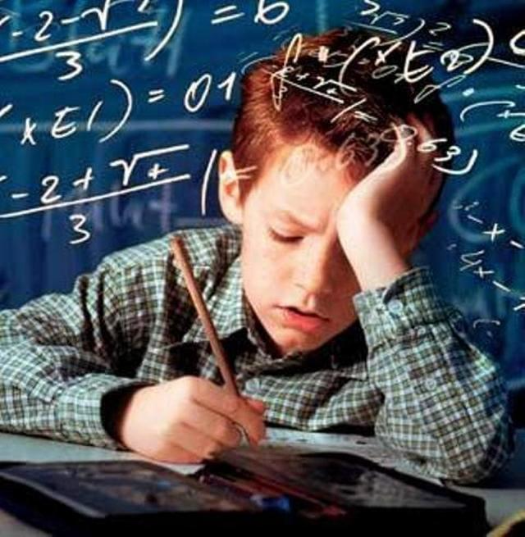
Критерии эффективности работы участников ППС:
образовательный результат обучающихся;
социальная зрелость;
готовность к выбору профиля;
успешность освоения программ профильных дисциплин ;

Slide 10
Направления поиска новых решений проблемы психолого-педагогического сопровождения
усиление интеграции содержания образования с внеучебной практикой социально-профессионального самоопределения школьников;
ориентация на консолидацию ресурсов и усилий школ с другими учебными заведениями;
обеспечение профильной подготовки школьников на основе вариативности, с учетом выбранных ими индивидуальных образовательных траекторий, соответствующих интересам, склонностям, способностям учащихся и запросам рынка труда;

Slide 11
Направления поиска новых решений проблемы психолого-педагогического сопровождения
обеспечение обязательной предпрофильной подготовки учащихся, включающей овладение школьниками представлением об образе своего «Я», о мире профессий, о рынке труда;
приобретение практического опыта для обоснованного выбора профиля обучения;
оказание психолого-педагогической помощи учителю в переориентации его деятельности;
обеспечение школьника поддержкой в выборе профиля обучения и дальнейшей профессиональной деятельности

Slide 12
ППС профильных классов делится на четыре сопровождающих цикла:
предподготовительный (8-й класс);
подготовительный (9-й класс);
адаптационный (10-й класс);
заключительный (11-й класс)

Slide 13
Цель ППС в 9-х классах
помочь старшеклассникам в проектировании дальнейшего образовательного пути.
Задачи:
определение и коррекция уровня профессиональной готовности и готовности к профильному обучению учащихся 9-го класса;
психологическое просвещение родителей и педагогов об актуальных проблемах учащихся 9-х классов и о том, какую помощь они могут оказать подросткам.
Достижение поставленных задач осуществляется через знакомство родителей, педагогов и учащихся с результатами исследования, совместный анализ полученных результатов, консультативную и развивающую деятельность

Slide 14
ЦЕЛЬ ППС 10-м классе способствовать социально-психологической адаптации учащихся 10 классов к новой ситуации обучения.
Задачи:
Совместная с классными руководителями работа по программе адаптации в начале учебного года;
Отслеживание актуального состояния учащихся профильных классов, выявление симптомов дезадаптации;
Психологическое просвещение родителей и педагогов относительно адаптационного периода у десятиклассников.
Создание условий для формирования адекватной самооценки своих потребностей и возможностей.
Этап рефлексии. В конце сопровождающего цикла анализируется вся проведенная классными руководителями, психологом и педагогами работа. Делаются выводы об эффективности работы, вносятся предложения по проектированию дальнейшей программы работы в 11-м классе

Slide 15
ППС предполагает 11-м классе помощь старшеклассникам в определении и формировании социальной и профессиональной готовности.
Задачи:
определение и коррекция уровня профессиональной и социальной готовности;
проведение развивающей работы с учащимися;
психологическое просвещение родителей и педагогов об актуальных проблемах будущего выпускника школы.
Этап рефлексии. В конце сопровождающего цикла анализируется вся проведенная классным руководителем, психологом и педагогами работа. Делаются выводы об эффективности работы, разрабатываются рекомендации и пожелания для оптимизации работы в выпускном классе

Slide 16
Таким образом, возможно осуществление главной цели психолого-педагогического сопровождения – создание таких социально-педагогических условий, в которых каждый ребенок мог бы стать субъектом своей жизни

Slide 17
Задачи ЛИЦЕЯ
1. Создать условия для правильного выбора ИПМ через предпрофильную подготовку.
2. Сформировать мобильные индивидуальные образовательные маршруты.
3. Скоординировать деятельность учащихся на базовых, профильных, элективных курсах разной направленности, на практике, НОУ в 10-11 классах.
4. Использовать современные технологии обучения и сопровождения учащихся по ИПМ.
5. Разработать новую систему оценивания знаний и достижений школьников, отслеживания их движения по индивидуальным профильным маршрутам.

Slide 18
Индивидуальные образовательные маршруты
Портфолио
Само –
образование
Олимпиады,
конкурсы,
фестивали
Профессиональ -
ные
пробы, практика
Дистанционное
обучение
Элективные
курсы
Компетентная личность
Профильные
курсы
Базовые курсы

